Slide 1
Чат-бот для социальной сети ВКонтакте «Инфо-Бот»
Выполнили: Антипин Егор Деменев Максим

Slide 2
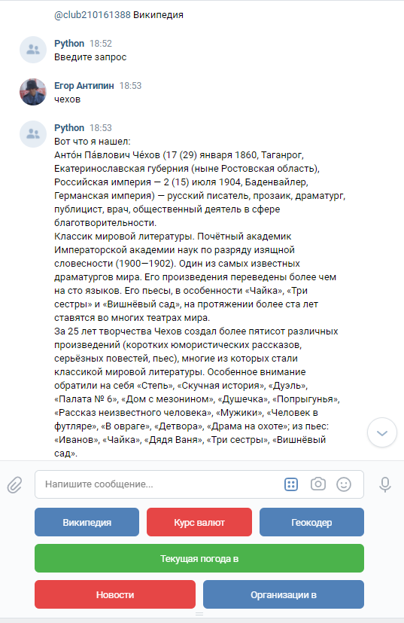
Функционал
Википедия:

Slide 3
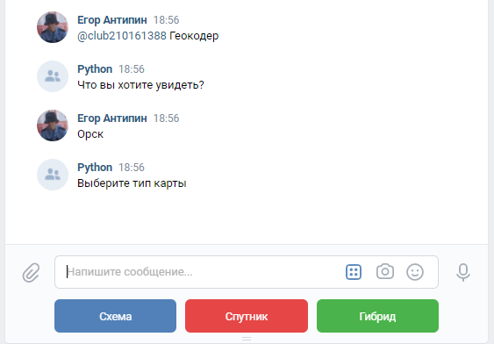
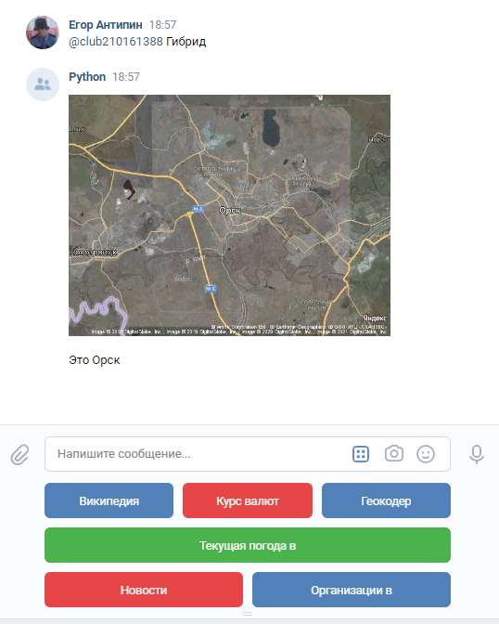
Геокодер:

Slide 4
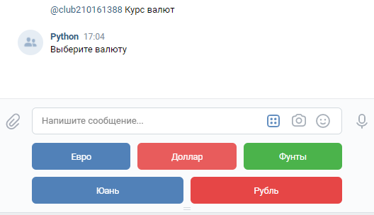
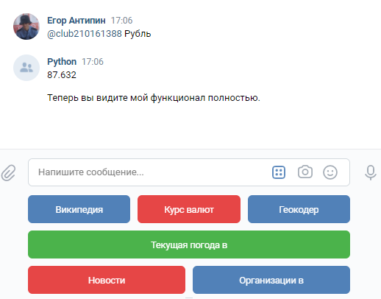
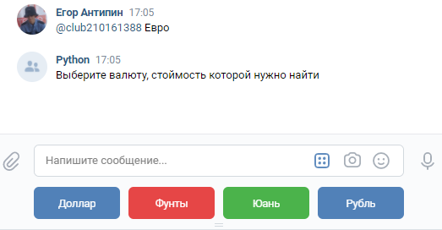
Курс валют:

Slide 5
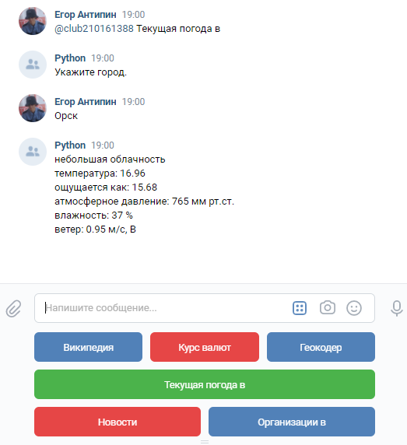
Текущая погода в любом городе:

Slide 6
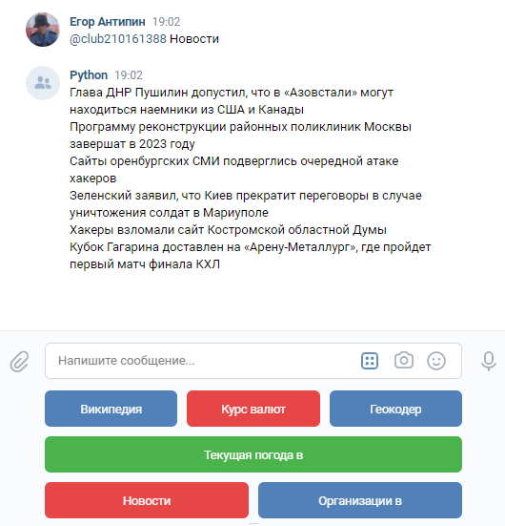
Новости:

Slide 7
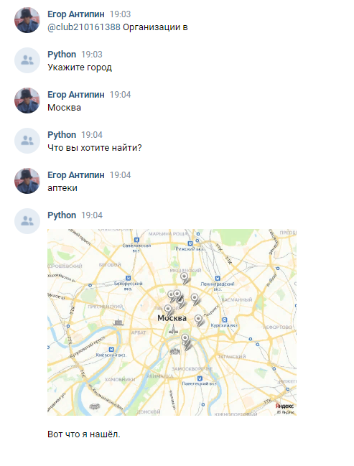
Местонахождение организаций в любом городе:

Slide 8
Технологии
ORM-модели;
загрузка и использование изображений;
Yandex.Maps Static API;
БД(SQLite);
pythonanywhere.

Slide 9
Библиотеки
sys;
vk_api;
os;
random;
wikipedia;
requests;
bs4;
pymorphy2;
sqlalchemy

Slide 10
Спасибо за внимание!

